Slide 1
일본 문화
21901747 주윤호

Slide 2
차례
일식의 기본적 특징
일식의 시대별 변화
일식의 장단점
현재 일식의 위치
마치며...

Slide 3
일식의 기본적 특징
일본문화

Slide 4
일식의 기본적 특징
생식(生食): 말 그대로 식재료를 가열하거나 조미하지않고 먹는 것
담백한 양념: 식재료의 맛을 해치지않는 간장, 소금등의 양념을 주로 사용하고 향신료 사용을 최소화함
섬세한 플레이팅: 요리를 그릇에 담을때 심혈을 기울임 . 특히 오색(흰, 검, 노, 빨, 파)의 사용을 중요시함

Slide 5
영상 자료:
https://youtu.be/V1CN8D4b79g

Slide 6
일식의 시대별 특징과 변화
일본문화

Slide 7
조몬 시대(B.C 700 ~ 3세기
도토리를 주식으로 섭취하고
채집과사냥을 통해 과일과 채소류,
고기등을 섭취하였음.
조몬 시대의 후기에 들어서며
한반도와의 교역이 활성화되어
상당수의 잡곡류 도입,
후에 부분적 농경의 시작.

Slide 8
야요이 시대~고훈 시대(3세기~7세기)
야요이 시대에 들어서며 선진적 농법이 전파
+
한반도와 중국 남부등의 이민자 유입
= 농경 비중 폭등
백제와의 교류로 인한 한국요리로부터의
영향을 많이 받았고,중국과의 교류를 통해
중국 남부지방의 요리의 영향도 받게됨.
하지만 675년도 덴무덴노의 육식금지령에
의해 채소와 해산물을주로 소비하고
육류를 멀리하거나 금하는 식습관 형성.

Slide 9
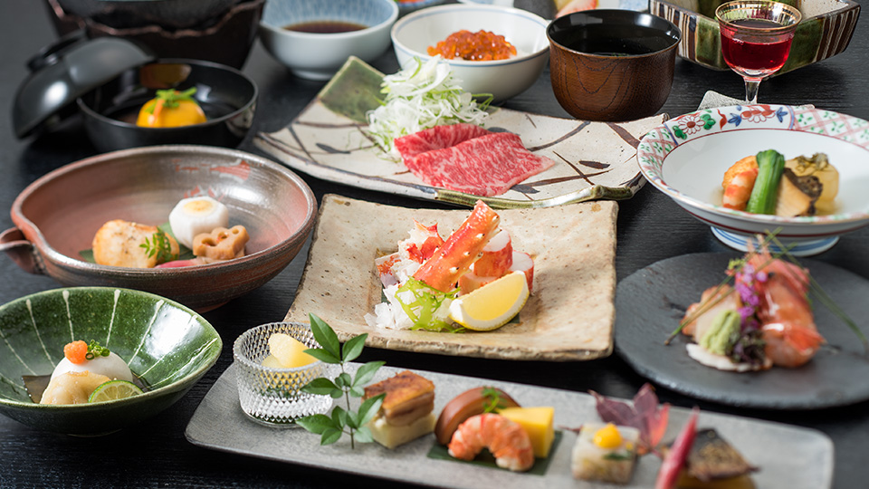
에도 시대(17세기 ~ 19세기)
지배층의 사치적인 식문화와 육식 금지령이 맡물려, 혼젠 요리(현 가이세키 요리의 모체)가
형식화 됨. 화려한 장식과 여러 코스에 걸쳐 나오는 음식을 먹음.

Slide 10
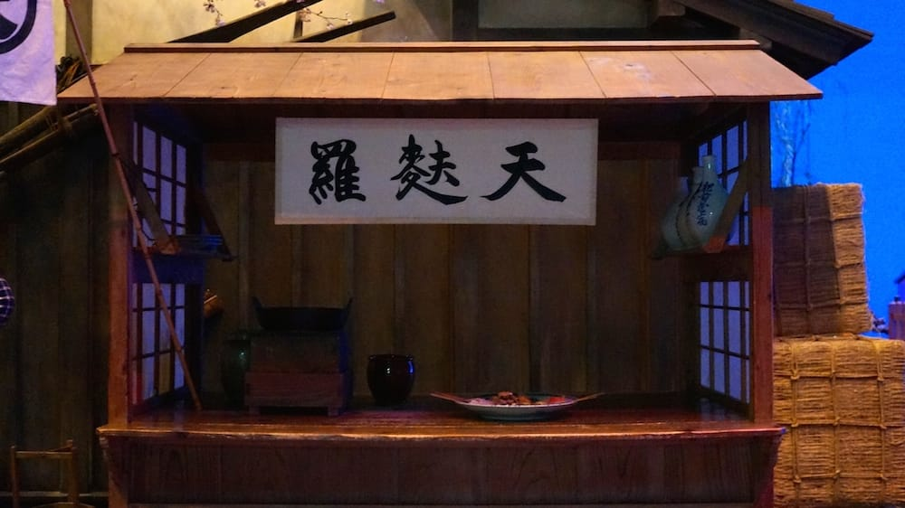
에도 시대(17세기 ~ 19세기)
무사 계층 이하 일반 서민의 경우 농민은 잡곡밥과 채소, 국을 소비하는 식습관을 유지.
직공들은 스스로 밥을 해먹기 보단 거리에서 간단하게 끼니를 해결.

Slide 11
메이지 시대 ~ 현대
외국에서 각종 요리법 유입,
현지 고착화 진행에 따라 스키야키와 같은 요리 탄생
유럽의 식문화를 받아들이며, 현 일본의 일상식인 오므라이스, 하이라이스,카레라이스,
돈가스, 함바그 스테이크, 고로케등의 요리가 발달.
그 후 1950년대 6.25전쟁을 기점으로 폭발적인 경제성장을 통해 외식업의 빠른 성장과,
냉동식품의 보급화에 따라 육식의 소비가 크게 늠.
하지만 1990년대 거품경제의 붕괴로 외식산업이 침체되며 가성비를 따지는 경향이 늘게 되며 이것이 외식 사업계에도 영향을 끼침.

Slide 12
일식의 장단점
일본 문화

Slide 13
장점
시각적 아름다움: 일식의 특징에서도 볼수있듯이 일본 요리는 플레이팅에 많은 노력을 기울임. 세공품, 꽃, 나무, 재료의 껍데기 등의 장식요소를 적극 사용하여 식전, 식중에 심미적 효과를 끌어올림
지역별 다채로운 요리: 일본 요리는 도시나 지역별로 지방색과 향토색을 매우 개성적으로 보존하고 있음.
다양한 종류의 반찬
원재료의 맛을 살림: 일본은 식재료 본연의 맛을 살리기위해 생식, 혹은 최소한의 양념과 향신료를 사용. 이를 통해 식재료 선정에 더 많은 노력을 기울이는 편임.

Slide 14
단점
생식 문화: 음식을 날로먹은 것은 사람에 따라 혐오스럽거나 비위가 상할수도있음.
높은 염분섭취: 적은 향신료와 양념의 사용때문에 간장과 소금의 사용 비중이 높고, 덥고 습한 기후로 인하여 절인음식이 발달하여 염분 섭취가 많다.

Slide 15
현재 일식의 세계적 위치
일본문화

Slide 16
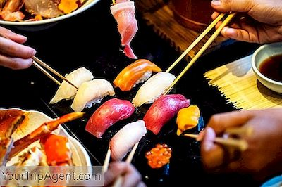
일식의 세계적 위치
일본은 세계 최고수준의 파인다이닝(고급 레스토랑)을 선보이고있음.
도쿄의 경우, 미슐랭 가이드에 선정된 가게 수가 전세계 1위
그 외 오사카,교토, 나라 등의 지역도 순위권.
전세계의 전문가들이 일본을 미식의 나라라고 인정.

Slide 17
마치며...

Slide 18
하고싶은 말
일본은 우리나라와 매우 가까운 곳에 위치한 나라이고, 역사적으로 많은 문화를 공유한 나라이기 때문에 비슷한 점이 많음. 현재 우리나라와 일본은 외교적으로 그렇게 좋은 사이라고 말할순 없으나, 시간이 지남에 따라 관계가 차츰 가까워질것이라고 믿고 소망함.

Slide 19
감사합니다 !

Slide 20
이미지 출처
조몬시대:https://namu.wiki/w/%EC%A1%B0%EB%AA%AC%20%EC%8B%9C%EB%8C%80
야요이 시대:
에도 시대:https://matcha-jp.com/ko/1156
에도 시대:https://www.ginrinsou.com/ko/meal/japanese/
미슐랭:https://ko.yourtripagent.com/best-michelin-starred-restaurants-in-tokyo-japan-1090

Slide 21
자료 출처
위키피디아 https://ko.wikipedia.org/wiki/%EC%9C%84%ED%82%A4%EB%B0%B1%EA%B3%BC
나무위키https://namu.wiki/w/%EB%82%98%EB%AC%B4%EC%9C%84%ED%82%A4:%EB%8C%80%EB%AC%B8

